Slide 1


DISEÑO DE UN SISTEMA DE GESTIÓN Y CONTROL OPERACIONAL DE LOS ACTIVOS CRÍTICOS DE UNA EMPRESA DEDICADA A LA PRODUCCIÓN Y COMERCIALIZACIÓN DE PANES Y PASTELES EN LA PROVINCIA DEL GUAYAS
Instituto de Ciencias Matemáticas
Ingeniería en Auditoría y Control de Gestión

Slide 2
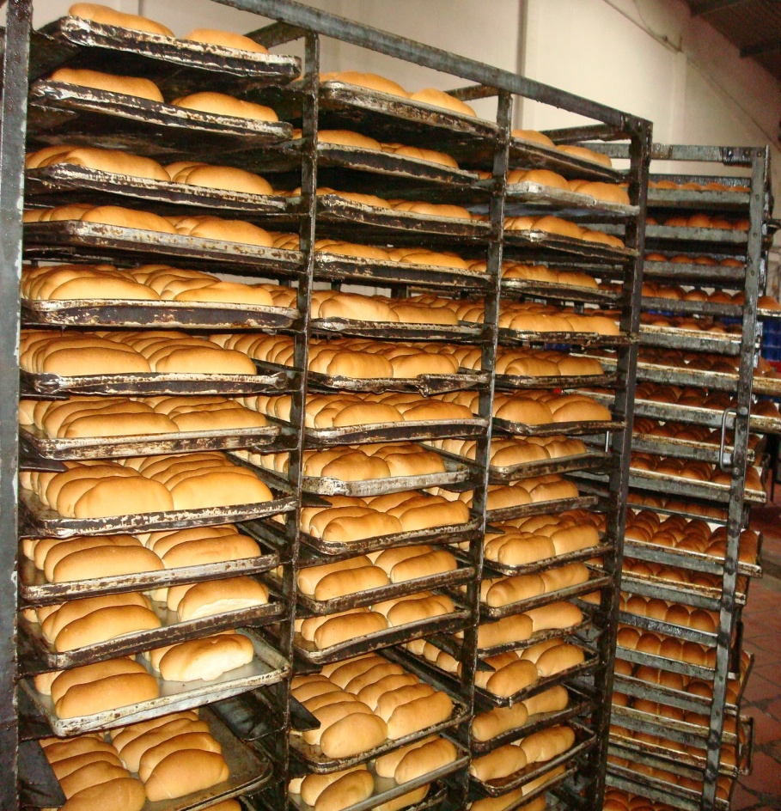
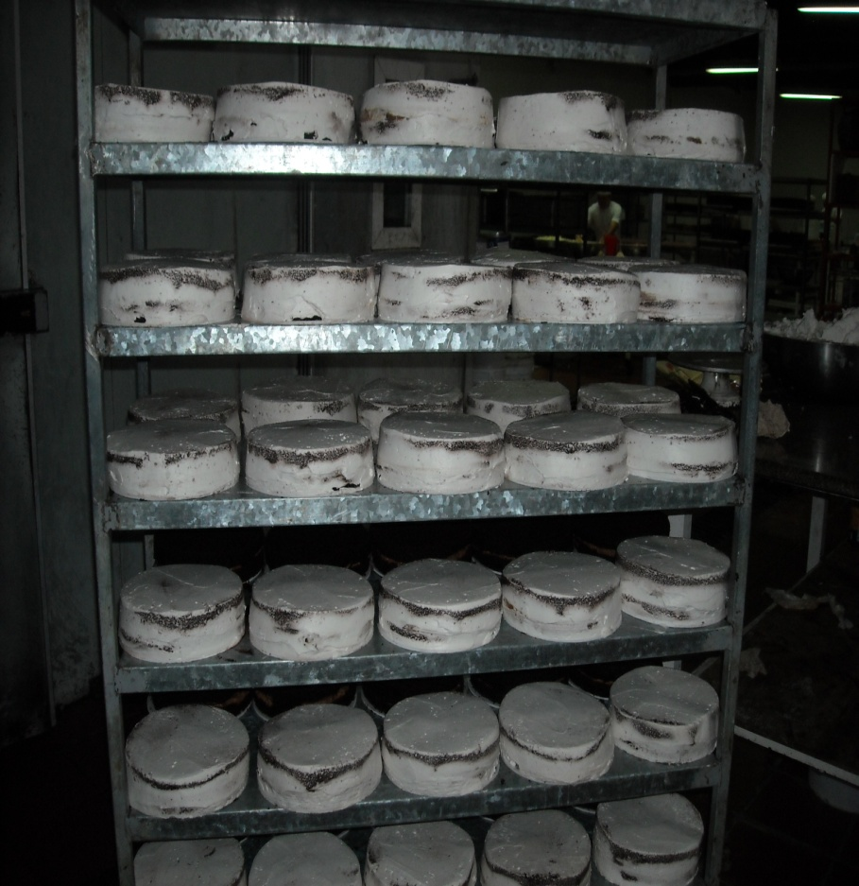
Panadería y Pastelería

Slide 3
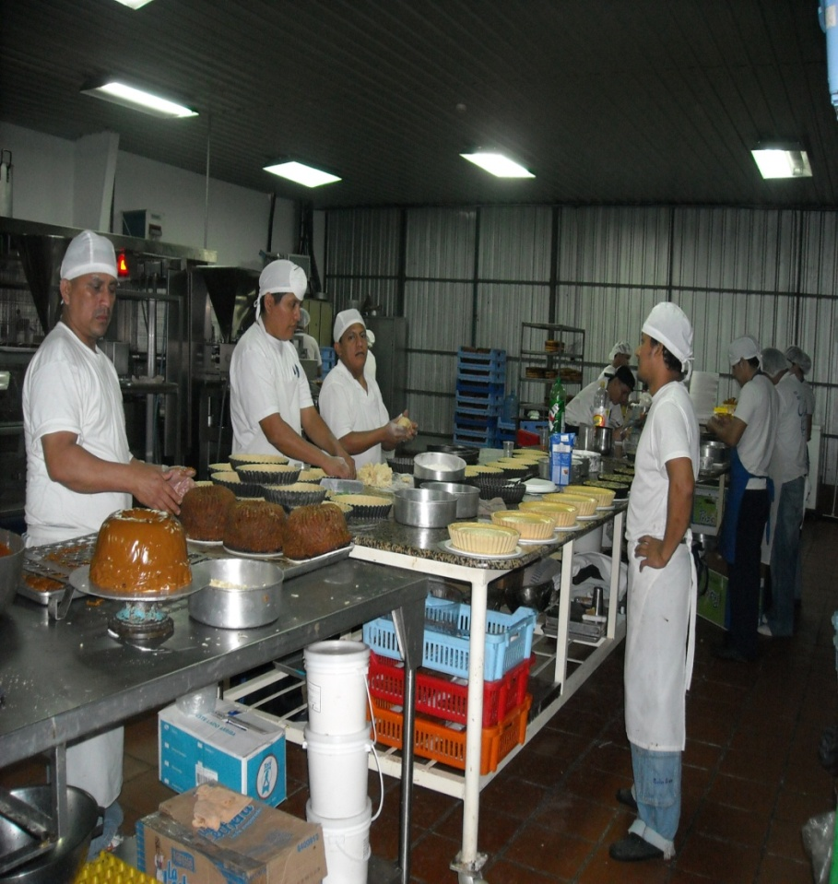
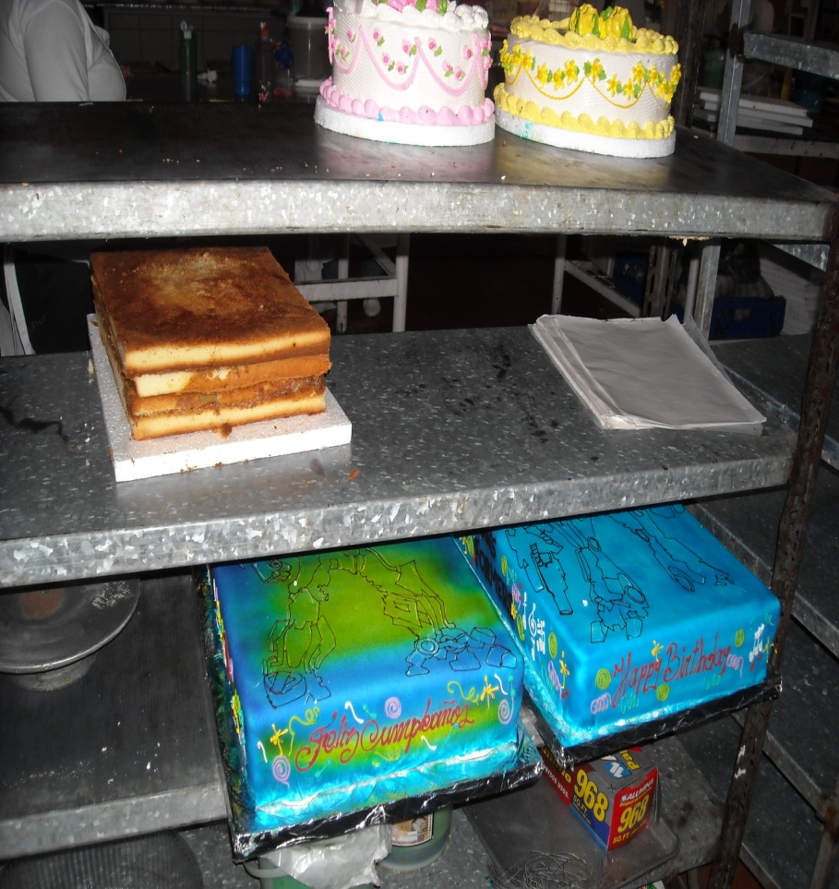
Misión

Slide 4
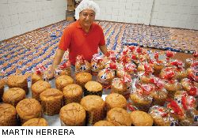
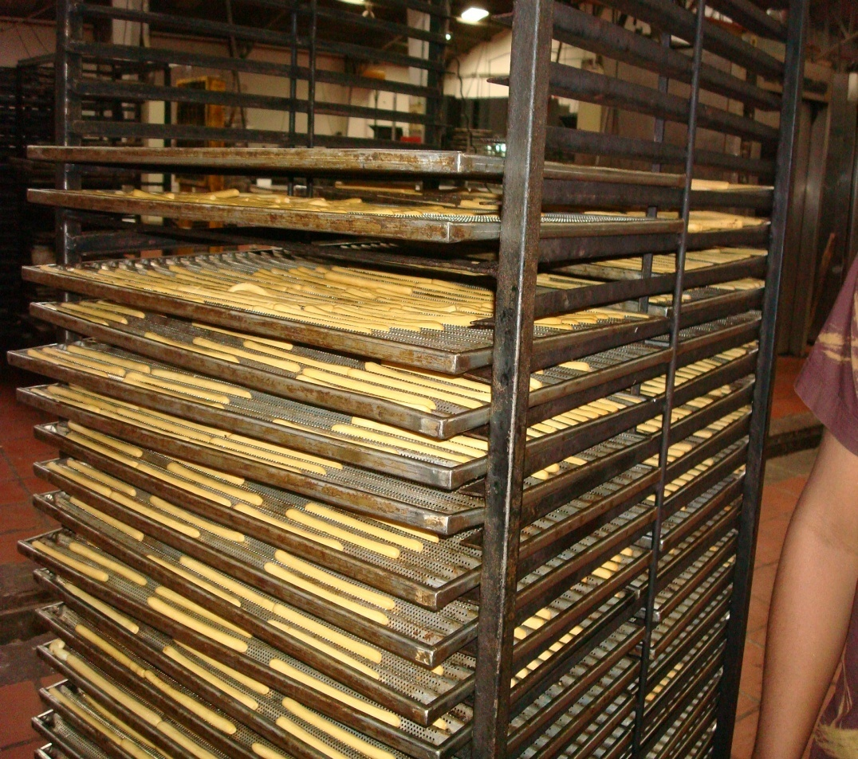
Visión

Slide 5
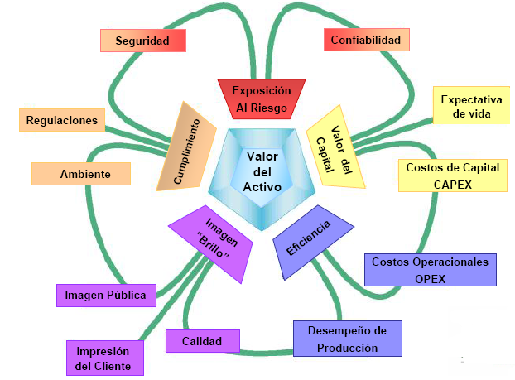
Gerencia de Activos

Slide 6
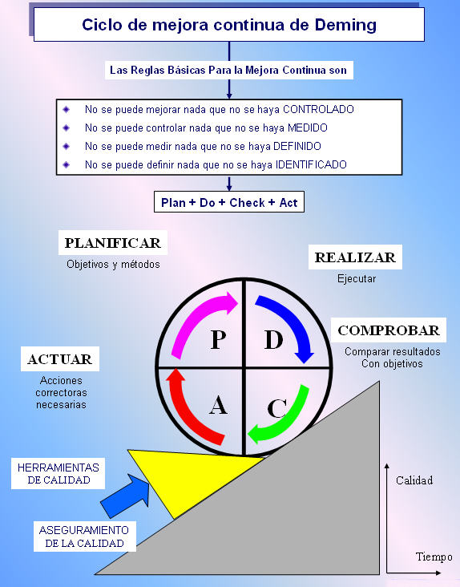
Ciclo PHVA

Slide 7
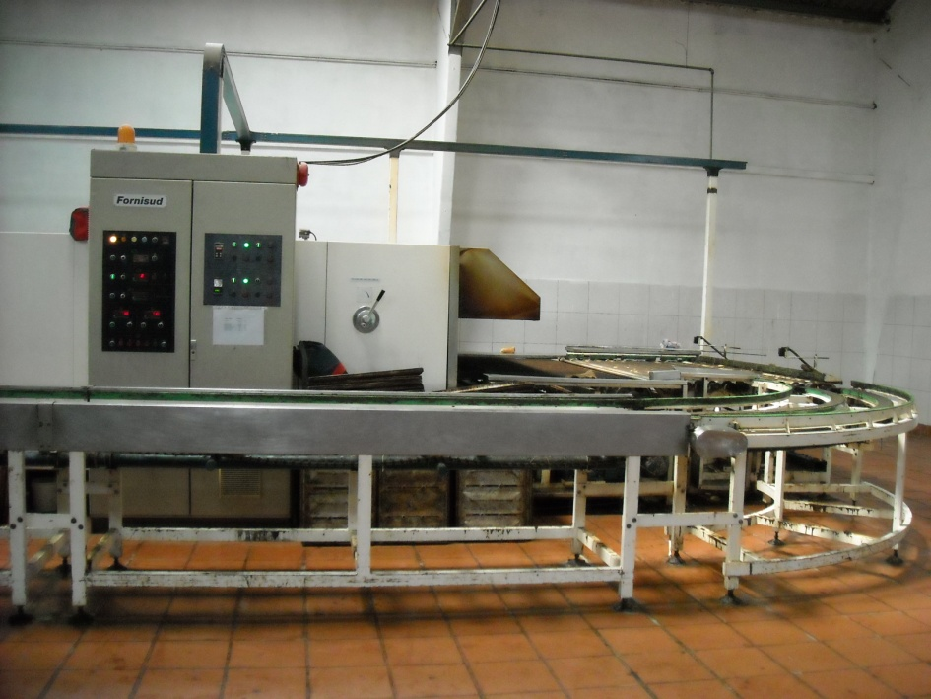
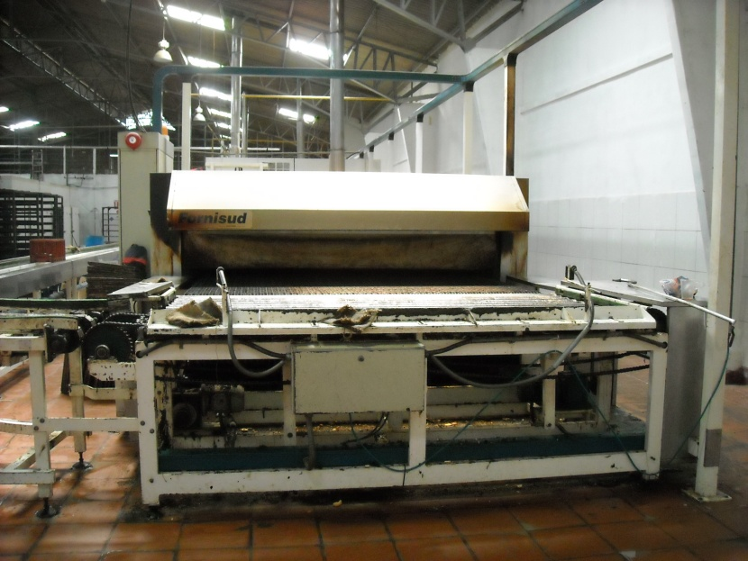
Activo crítico

Slide 8
SISTEMA DE GESTIÓN Y CONTROL OPERACIONAL BASADO EN OCHO PILARES DEL TPM Y LAS 5’S
Instituto de Ciencias Matemáticas
Ingeniería en Auditoría y Control de Gestión

Slide 9
Implementando el Sistema
1
Compromiso de la alta gerencia
2
Campaña masiva de información y entrenamiento
3
Incentivar el compromiso de operarios
4
Definir políticas y metas
5
Plan maestro de desarrollo del TPM
6
Análisis y mejora de la efectividad de equipos
7
Grupos autónomos, mantenimiento programado
8
Entrenamiento y consolidación del TPM

Slide 10
Mejoramiento Continuo
INDICADORES
RENDIMIENTO
DISPONIBILIDAD
CALIDAD
GESTIÓN DE ÓRDENES DE TRABAJO
COSTE
OEE

Slide 11
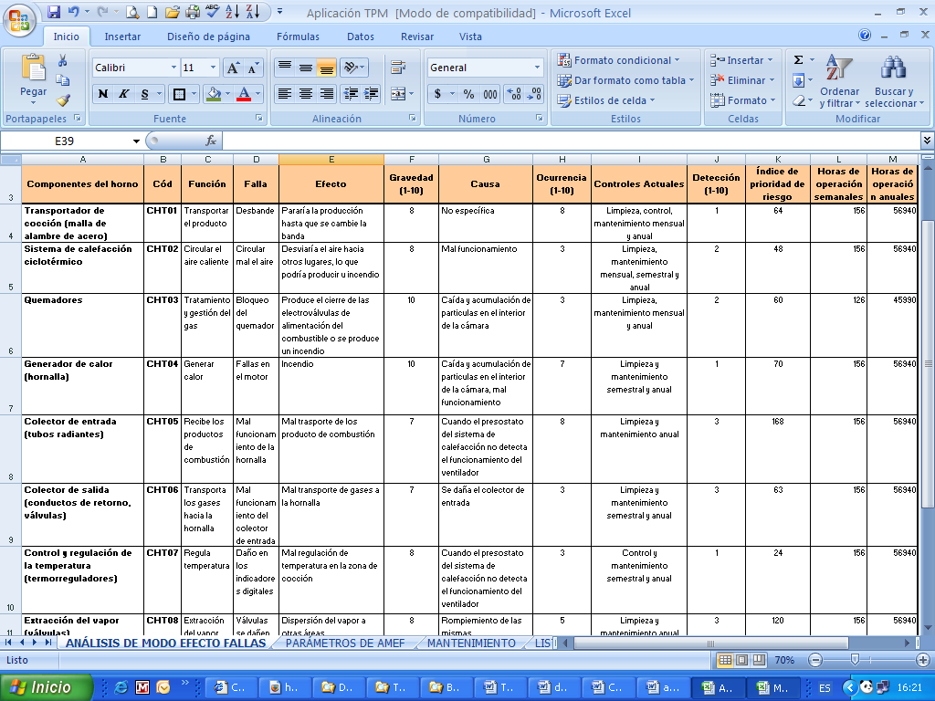
Mejoramiento Continuo
Análisis de Modo y Efecto de Fallas

Slide 12
Mejoramiento Continuo
Análisis de Modo y Efecto de Fallas

Slide 13
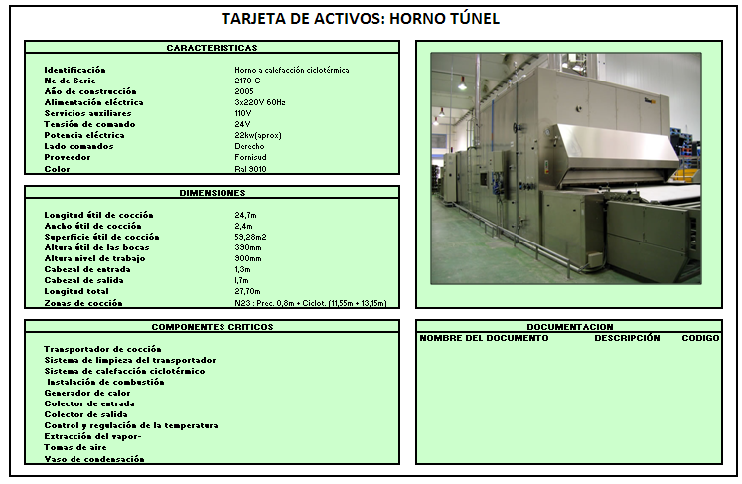
Mantenimiento Autónomo

Slide 14
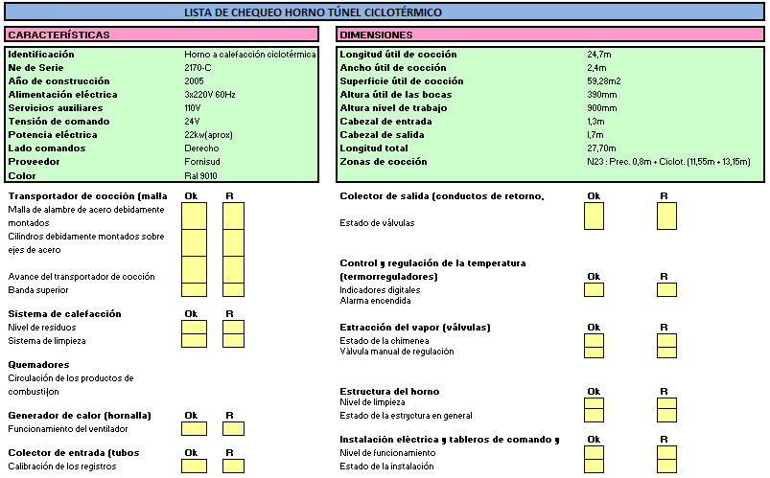
Mantenimiento Autónomo

Slide 15
Mantenimiento Planeado
Responsables
Jefe de Mantenimiento
Ayudantes
Actividades
Limpieza
Mantenimiento mensual semestral o anual
Control Visual
Actividades
Lubricación
Reparación
Operadores
Cambio
Ajuste
Aspectos Importantes
Materiales
Costo
Tiempo

Slide 16
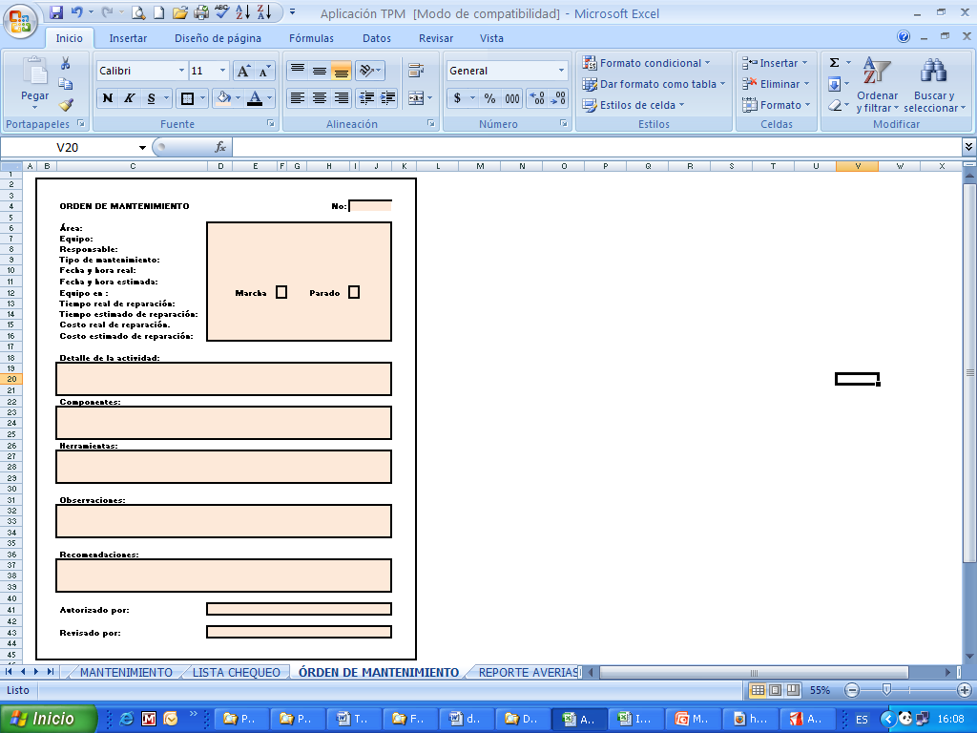
Mantenimiento Planeado

Slide 17
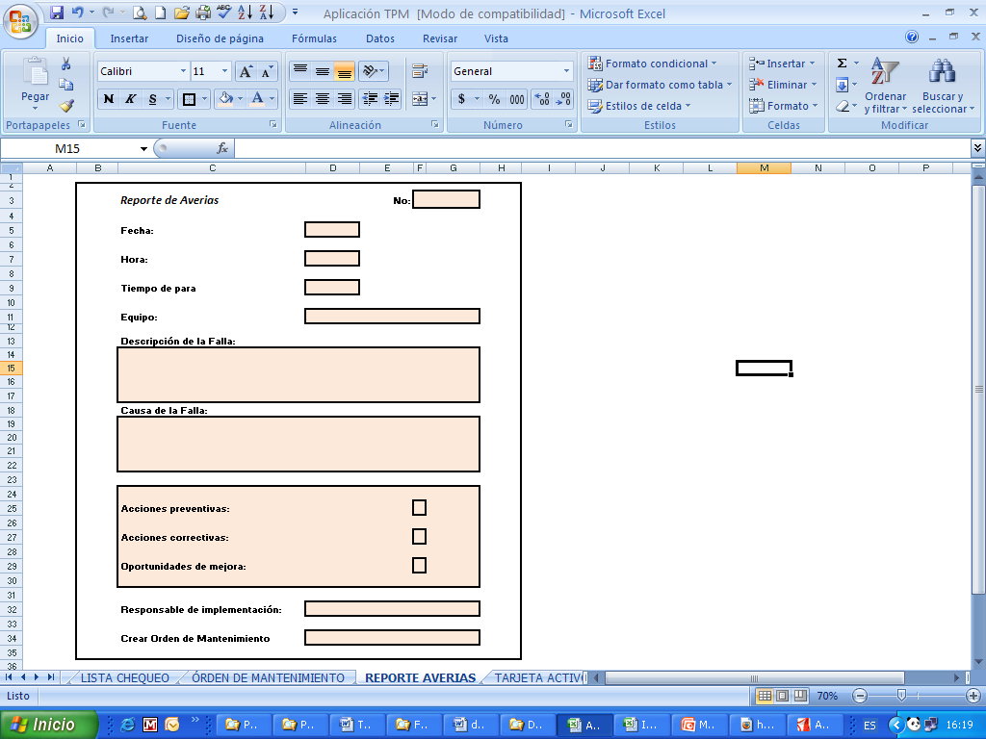
Mantenimiento Planeado

Slide 18

Educación y Formación
Antes
La organización planifica entrenamientos a sus empleados.
Al personal que recién ingresa se les hace una capacitación verbal.
El área administrativa posee un plan de capacitación para todo el personal incluyendo pasantes.
Después
Plan de capacitación e inducción.
Capacitación a gerencia, supervisores y personal operativo.
Responsabilidad del personal
Utilización de equipos de protección.
Hoja de registro de capacitación.

Slide 19
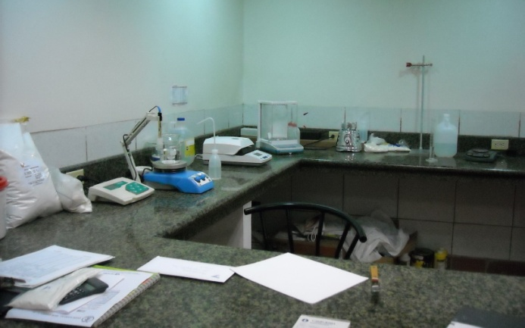
Mtto. temprano
Antes
La empresa cuenta con equipos provenientes de Argentina, Alemania y Suiza.
Algunos repuestos no se pueden conseguir en nuestro país por lo que hay que importarlos.
Después
Por el momento no es necesario realizar alguna remodelación al horno.
.Adquirir un generador eléctrico para disminuir las perdidas en la producción.

Slide 20
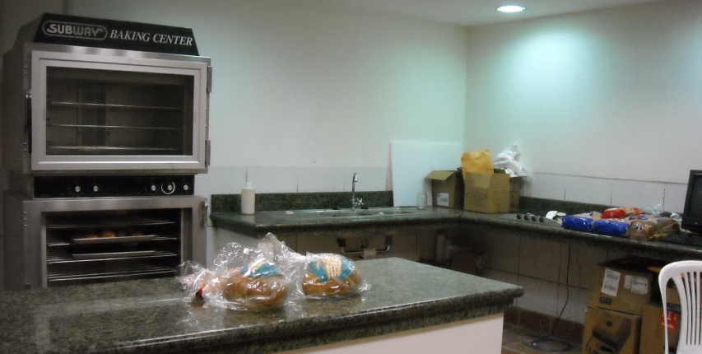
Mtto. de Calidad
Antes
La planta de producción no cuenta con ventiladores.
El Dpto. Calidad monitorea el estado del pan en todo el proceso.
Se hacen inspecciones visuales de coloración y otros elementos fundamentales.
Después
Evaluar la eficiencia y la eficacia de los equipos.
Monitorear los valores reales con los esperados.
Prevención del mtto.

Slide 21
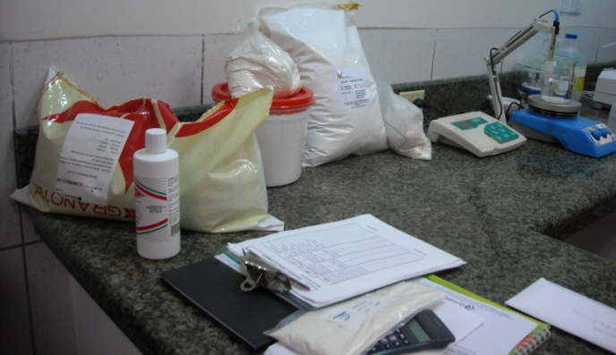
Mtto. áreas administrativas
Antes
Algunos archivos con información relevante no se encuentra ordenados y en perfecto estado de conservación.
El personal tiene diversos procesos administrativos de mantenimiento los cuales no se encuentran en ningún medio de información.
Después
Creación de procedimientos, solicitud de mtto y realización de mtto.
Esquematizar los procedimientos a través de diagramas de flujo.
Identificar los responsable y personal que interviene en los procedimientos.

Slide 22
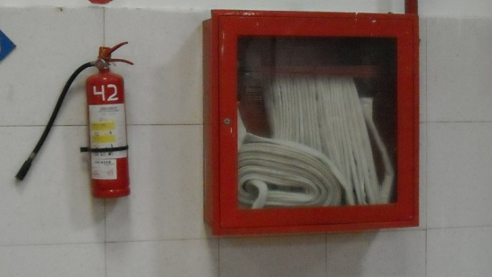
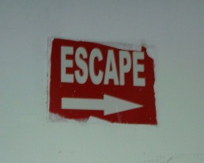
Gestión Seg. y Medio Ambiente
Antes
La organización cuenta con ciertos tipos de equipos de protección sin embargo los trabajadores no lo utilizan.
La planta tienen algunas señaleticas para realizar la respectiva evacuación, el personal no esta capacitado para el mismo.
Los residuos son llevados a compañías calificadas.
Después
Documentos tales como: Código trabajo, Decreto 2393, ISO 14001.
Análisis de riesgos identificando su severidad, ocurrencia e impacto.
Análisis de impactos ambientales.

Slide 23
5 eses
Antes
Acumulación de materiales innecesarios
Desperdicio de tiempo en la búsqueda de la materia prima y otras herramientas de trabajo
Falta de documentación y registro de los procesos clave, falta de hábito de limpieza
Después
Se eliminarán aquellas herramientas que nos se las use o que estén dañadas.
Serán ubicadas todas las herramientas de mantenimiento y reparación en su respectivo lugar .
Se hará una limpieza diaria en un horario de baja operatividad de mantenimiento y reparación, esta limpieza del área de trabajo se la hará rápidamente

Slide 24
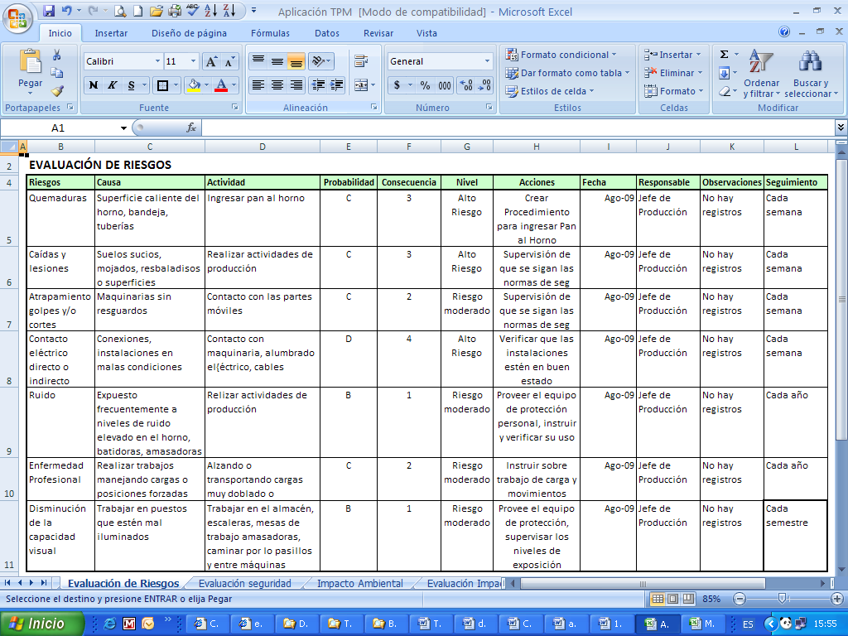
Análisis de Riesgos

Slide 25
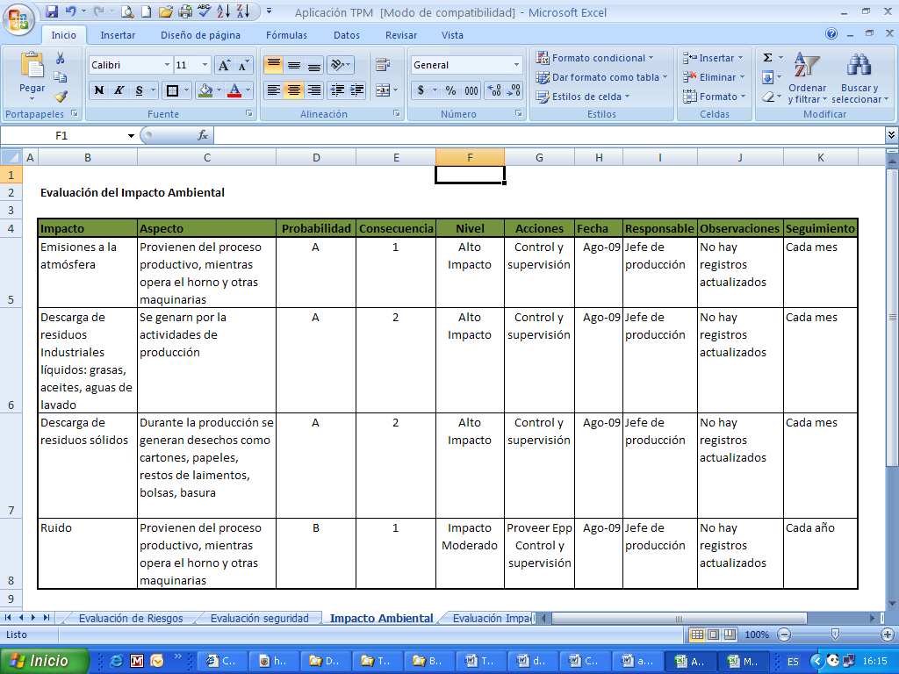
Análisis de Impactos Ambientales

Slide 26
Conclusiones
El TPM ayuda a la organización a llevar un mantenimiento continuo de sus equipos críticos.
El TPM monitorea tres aspectos fundamentales, los cuales son: calidad, rendimiento y disponibilidad de las máquinas.
Con las tarjetas de activos se disminuye el tiempo que se requiere para darle reparación y mantenimiento.
La compañía, al contar con planes de capacitación y entrenamiento logrará una mayor productividad

Slide 27
Conclusiones
La planta en estudio con la implantación de las mejoras minimizará las paradas que le ocasionaban una baja eficiencia y productividad.
.
Con la implementación del Sistema TPM y 5’S se mejorará la calidad del producto desde el momento que ingresa la materia prima hasta su proceso final.
.
Con la lista de chequeos se logra un excelente mantenimiento, minimizando así la probabilidad tomando en cuenta todos los aspectos necesario.

Slide 28
Conclusiones
Todos los departamentos trabajen conjuntamente especialmente el área de producción y mantenimiento
Cuando se analicen y se vean oportunidades de mejora, se tomen acciones rápidamente.
Ser puntuales siempre en los pagos a los trabajadores, ofrecer incentivos.
Capacitar constantemente al Jefe de Mantenimiento y a todo su departamento sobre las herramientas de Mtto.

Slide 29
Conclusiones
Realizar una buena gestión de la documentación
Difundir el trabajo realizado con las paradas del área de producción a todas las secciones de la planta.
Realizar periódicamente el análisis llevado a cabo en este proyecto.

